Slide 1

Eesti
Taastusarstide Selts
Eesti Taastusarstide selts 20
KERNU 26.AUGUST.2022

Slide 2
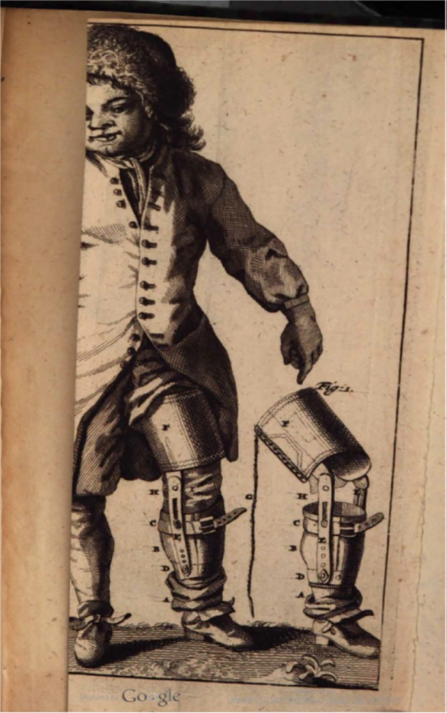
Taastusravi- vana või noor eriala?
Taastusravi on erialana on suhteliselt noor, samas haiguste järgsed funktsioone taastavad protseduurid ja inimese toetamine tema teel tagasi elu produktiivsete tegevuste juurde, sama vanad kui inimene oma traumade ja puuet tekitavate haigustega. Proteese on leitud juba Egiptuse muumiatel
19-20 saj taastumine sanatooriumides
20 saj sanatooriumid arenevad raviasutusteks, aga ka jätkuv sanatoorse ravi pakkumine
Lisaks ambulatoorsele taastusravile ka statsionaarse taastusravi kiire areng
Ajajoon: 1824–1825 alustasid tegevust esimesed Eestimaa kuurortravi asutused. 1927 Taheva laste kodu-sanatoorium, 1964 sai sellest 100 kohaga lasteraviasutus. 1958 Haapsallu lastesanatooriumi asutamine ja edasi 1961 haigla loomine. Sanatoorium Tervis (1971, kus 1988. aastal lisandus vereringeelundite haiguste ravi), sanatoorium Sõprus (TÜ koostöös kardioloogiliste patsientide taastusravi), Värska Sanatoorium (1972), Viimsi Haigla (1979), Keila Taastusravikeskus (1995), Järve Haigla taastusravi (1998). Lisandusid Pärnu, Ida-Viru KH, Lõuna-Eesti H, Põlva H taastusravi osakonnad ja TÜK Taastusravi statsionaarne osakond, mis avati 2002.
https://www.embs.org/pulse/articles/physical-rehabilitation-a-historical-look/

Slide 3
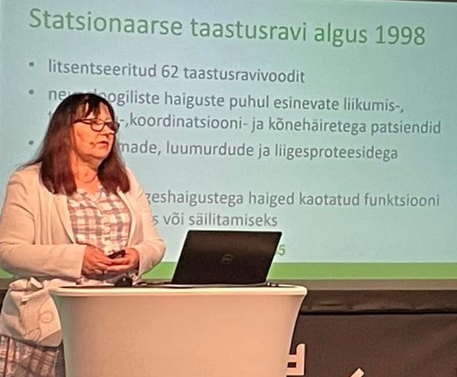
Taastusravi kui eriala. Kust me tuleme?
2001 ühendasid Eesti Füsiaatria Seltsi ja Eesti Taastusravi Liidu liikmed jõud, et moodustada Eesti Taastusarstide Selts (ETAS). Asutajaliikmeid oli 44.
Koosolek valis 7-liikmelise seltsi juhatuse: professor Jaak Maaroos, dr. Matti Tarum, dr. Meeli Mumma, dr. Kersti Hagel, dr. Valentina Blankina, dr. Riina Pettai, dr. Varje-Riin Tuulik ja
3-liikmelise revisjonikomisjoni: dr. Ülle Kruus, dr. Anu Arbet, dr. Katrin Pürg.
01.07.2002 jõuti Eesti Taastusarstide Seltsi ametliku registreerimiseni. ETAS juhatajad on olnud Meeli Mumma, Egle Seppo, Eve Sooba, Annelii Jürgenson, Kaja Elstein, Varje-Riin Tuulik.

Slide 4


Eesti taastusravi eriala kasvamine ja arengute ajajoon
1999 aastast osalemine Balti Rehabilitatsiooni Konverentsidel
2002 Taastusravi ja füsiaatria eriala arengukava aastani 2015 koostaja dr. Meeli Mumma
2003 Taastusravivõrgu arengukava. Koostaja dr. Varje-Riin Tuulik.
2005 aastast osalemine UEMS-i korralistel koosolekutel
2010 Balti-ja Põhjameremaade Foorumil ja Konverentsidel osalemine
2012 Taastusravi ja füsiaatria arengukava aastani 2020 koostaja dr. Annelii Jürgenson

Slide 5
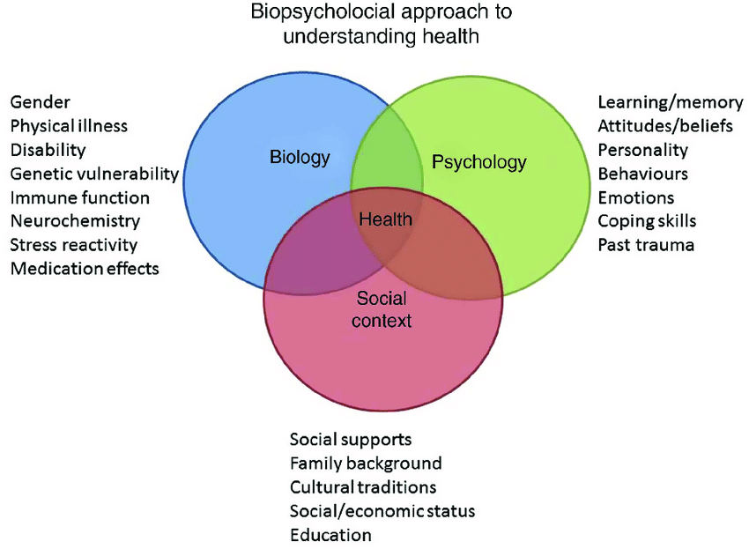
Mis eristab taastusravi?
Taastusravi on rohkem kui ükski teine meditsiiniline eriala seotud ja mõjutatud keskkonnast, sh. ühiskondlikust ja poliitilisest süsteemist, millel kõigel on mõju indiviidi elukvaliteedile.
Seepärast on taastusravis kasutusel WHO bio-psühho-sotsiaalne tervise mudel, mis võimaldab kõige laiemalt kirjeldada ja dokumenteerida keskkonna mõju inimese tervisele.
See on ka põhjus, mis taastusravi praktikad eri riikides erinevad üksteisest rohkem kui üheski teise meditsiinilise eriala puhul.
Viide: https://www.researchgate.net/publication/321893403_Older_Adults%27_Needs_and_Preferences_for_Open_Space_and_Physical_Activity_In_and_Near_Parks_A_Systematic_Review

Slide 6
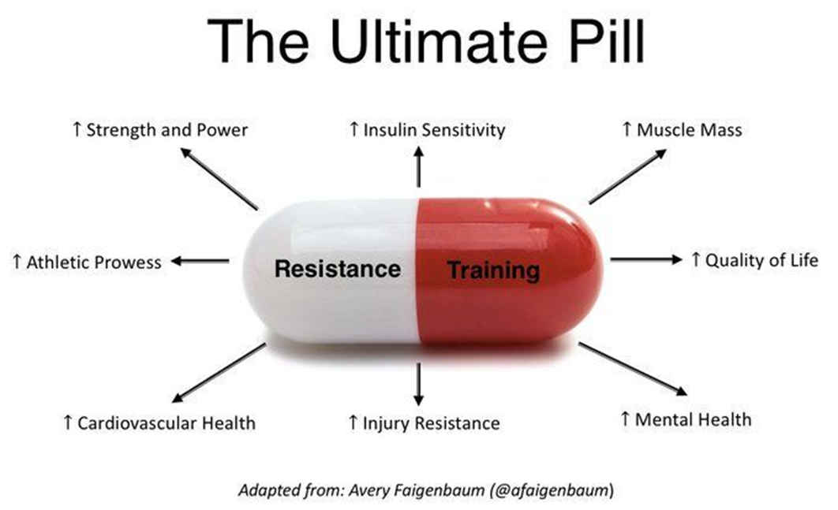

Tasakaal, mitte vastandamine
Liikumisaktiivsuse väärtustamine ja inimese aktiivne kaasamine raviprotsessi – nõustamine, õpetamine | Füsioloogilisi taastumisprotsesse stimuleerivad raviprotseduurid – sh uued laserid, lööklaine, vesiravi ja termostressi mõju tõenduspõhised uuringud bioloogilisele süsteemile
Patsiendikeskne lähenemine, tema soovidega arvestamine | Spetsialistide töö väärtustamine, paindlikud ja töötajasõbralikud töötingimused
Bioloogiliste- geneetiliste faktorite mõjude arvestamine taastumisprotsessis | Keskkonna mõjude arvestamine tegevusvõimele
Inimlik ravisuhe, patsiendi ja pere osalus meeskonnatöös | Uued tehnilised võimalused: telerehabilitatsioon, robootika ja inimese interaktsioon

Slide 7

Miks taastusravi toimib?
Mis taastusravis toimib?
Taastusravi programmide korral – mis komponent on tegelikult aktiivne?
Kuidas saada taastusravi uuringusse kontrollgrupp?
Kas piisab diagnoosist või peaks objektiviseerima funktsioone ja tegevust ja osalust?
Vajalik on rahvusvaheline teadlaste koostöö, mis aitab uurida ja analüüsida erinevate ravipraktikate efektiivsust, et parandada taastusravi ja puuetega inimestele pakutavate teenuste kvaliteeti.

Slide 8
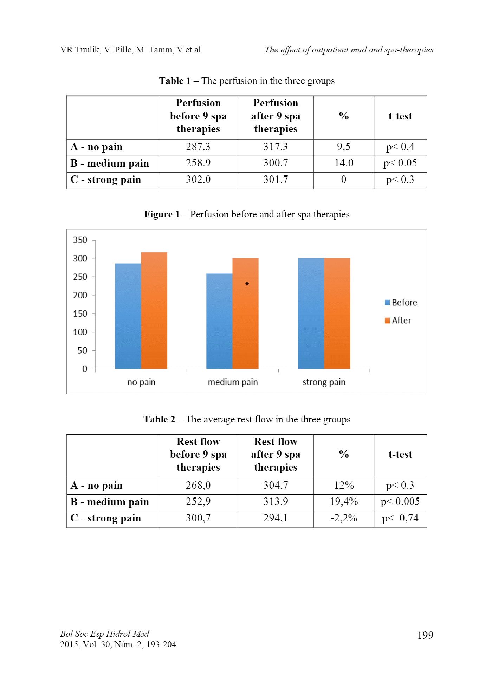
Funktsioonide objektiivne hindamine ja targad otsused- KELLELE JA MIS TOIMIB?
Põletikunäitajate skriinimine raviprotsessi dünaamika jälgimiseks, geneetilised testid prognoosi täpsustamiseks, kortisooli süljetest stressitaseme määramiseks jt
fMRI muutused liigutusliku aktiivsuste visualiseerimiseks
Laserdoppler verevarustuse hindamiseks
Müomeetria lihaspinge hindamiseks
ENMG närvide ja UH kõõluspatoloogia objektiviseerimiseks
VAS- valu skriinimiseks
Pulsilaine mõõtmine – veresoonkonna seisundi hindamiseks
jne, jne, jne

Slide 9
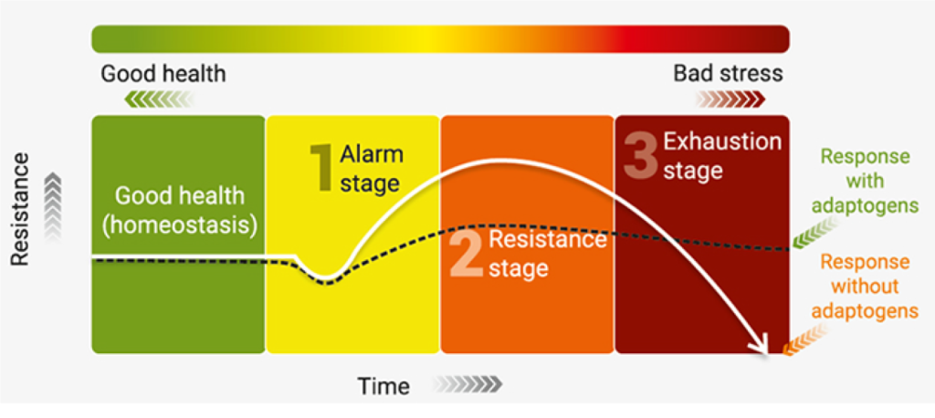
Meedikute väljakutsed
- valmisolek covid epideemia töökorralduse ja -sisu muudatusteks, sh. infektsioonhaiguste prioritiseerimine teiste taastusravi vajavate seisundite ees, aga ka viirusest või immuunreaktsioonidest põhjustatud autonoomse närvisüsteemi düsfunktsiooniga multiprobleemsete (sh väsimus, valud, südamerütmi- ja vererõhuprobleemid, seede-ja põiehäired) patsientide aitamine
- valmisolek sõjatrauma ohvrite aitamiseks
- enda tervise tasakaalu säilitamine ja leida aeg erialaseks arenguks
https://caregivingclub.com/how-to-conquer-anxiety-by-replacing-fear-with-control/

Slide 10
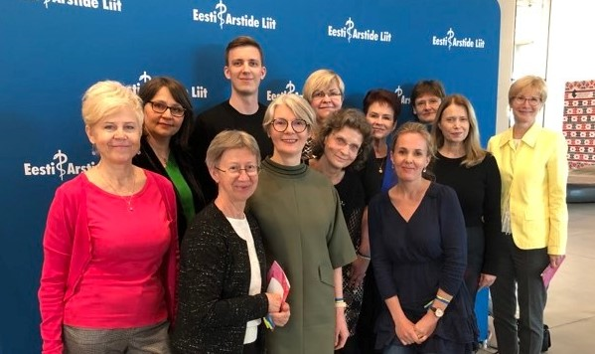
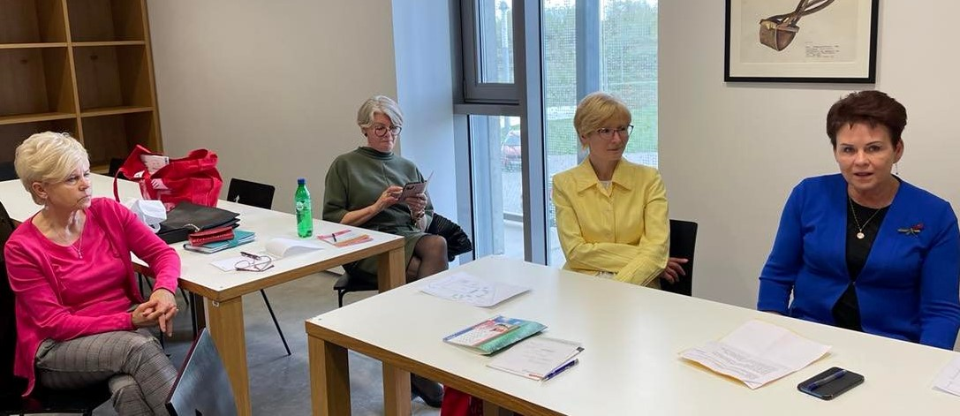
2022- ETAS aktiivne juubeliaasta
Jaanuar- esimene arstiteaduse üliõpilaste taastusravi ring
Veebruar- onkoloogilise taastusravi konverents
Märts- 4-aastane taastusravi residentuuriprogramm
Aprill - jõustus EHK uus taastusravi hinnakiri
Mai- Eesti Arstide Päevade taastusravi sessioon ERM-s
Juuni- prof Maaroosi elulooraamatu esitlus ja
Eesti Arsti Taastusravi erinumbri avaldamine
Balti-ja Põhjameremaade Taastusravi Konverents ERM-s
August- ETAS juubelikonverents Kernus

Slide 11
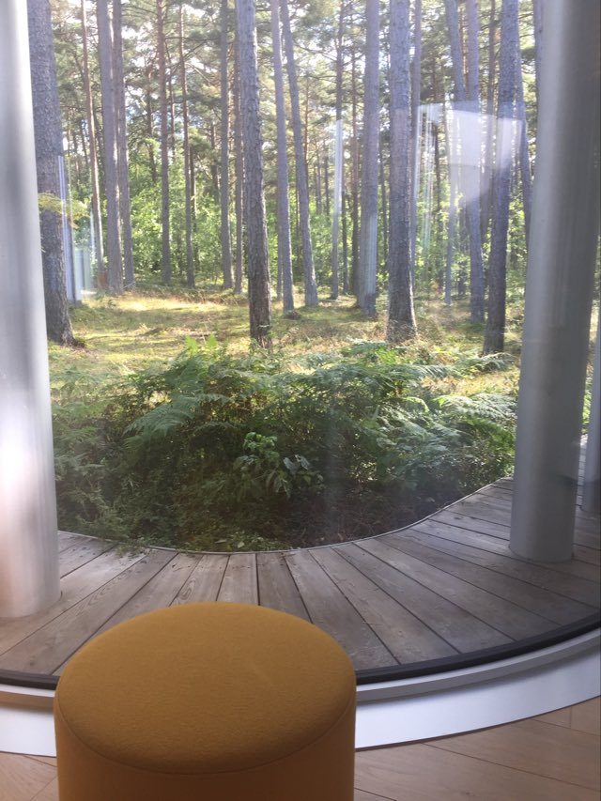
2022-2023 jätkuvad teemad
Eriala arengukava uuendamine
Taastusarsti tööintensiivsuse arvestuse teema
Kardioloogilise taastusravi ravijuhend
Pädevushindamine (1. november 2022)
2023 aasta seminarid, suvepäevad
ja aruandevalimiskoosolek
ja KÕIGE OLULISEM- ERIALA JÄRELKASV
sh. Taastusravi ringi jätkumine ja suvekool HNRK-s

